Slide 1
Ausflug nach Graz
Lucia

Slide 2
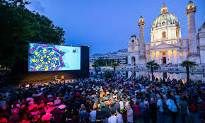
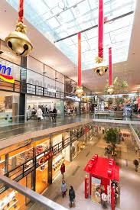
Tag 1
Vormittag:
-Anreise nach Graz (Zug, Bus oder eigene Anfahrt)
-Check-in in Unterkunft (z. B. Jugendherberge oder JUFA Graz City)
Nachmittag
-Escape Room (Escape Room Graz) 1-2 Stunden
-zum Murpark fahren, Eis essen, entspannen 2-3 Stunden
Später Nachmittag
-Open-Air-Kino (z.B im Augarten) 1-2 Stunden
-zurück ins Hotel fahren und schlaffen gehen
20 Min mit Bus
20 min mit Bus

Slide 3
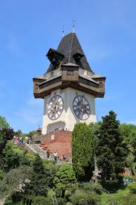
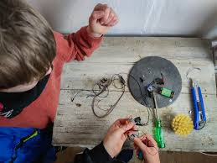
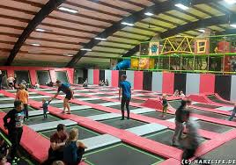
Tag 2
Vormittag:
-Aufstehen, Frühstücken, sich für den Tag fertig machen 1-2 Stunden
-Happylab Graz (3D-Druck, Lasercutting, Technik selber machen) 1-2 Stunden
-Durch die Stadt gehen, Schlossberg und Uhrtum sehen 2-3 Stunden
Nachmittag
-Trampolinpark Flip Lab (Indoor-Trampolinpark) 1-2 Stunden
-Workshops im Explosiv oder Spektral (Musik, Graffiti, Fotographie und Theater) 1-2 Stunden
Spätere Nachmittag
-Zurück zum Hotel Fahren, Zusammenpacken
-Nach Hause fahren
20 min mit Bus
30 min mit Bus
20 min

Slide 4
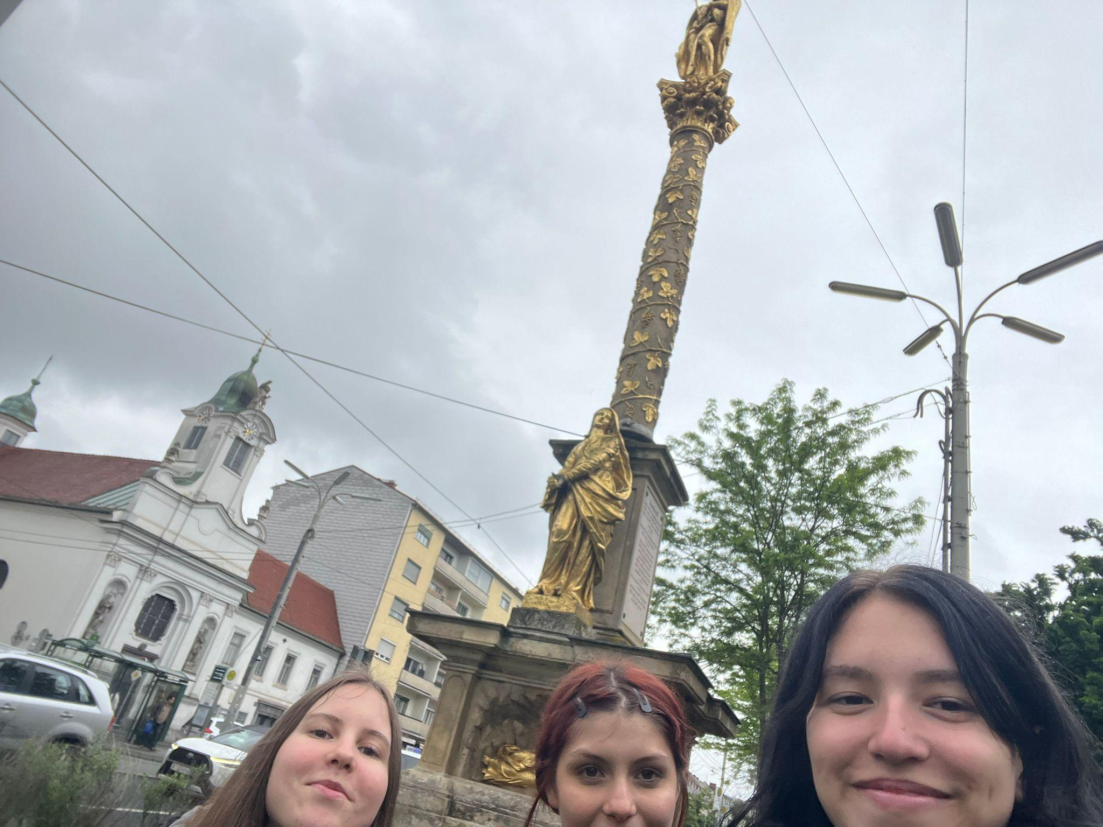
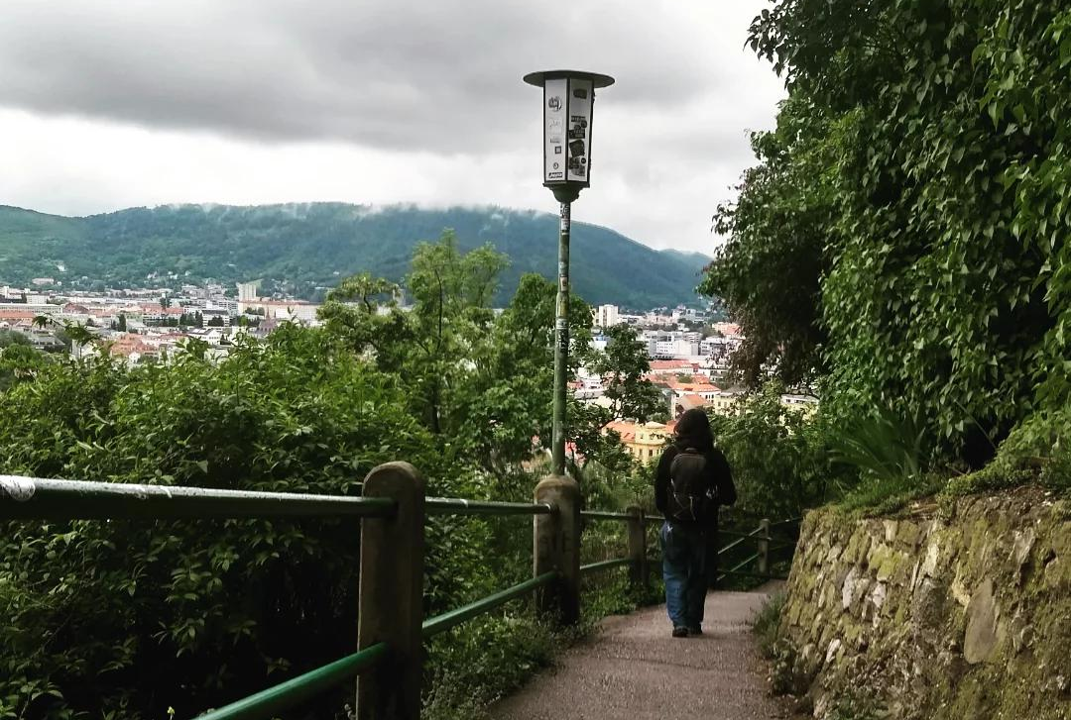
Dienstag
Vormittag:
-wir kamen um 12:00 in Graz an, die Zugfahrt dauerte 2 Stunden
-nach der Ankunft gingen wir zum Uhrturm
-Es gab eine Schnitzeljagd/ Freizeit, bei der wir Fragen über die Stadt beantworteten und Fotos von bekannten Sehenswürdigkeiten machen mussten
-wir haben McDonalds gegessen
Nachmittag
-Danach gingen wir in die Juffa,
Ich war in eine Zimmer mit Caro &
Doro
-Später Nachmittag
-um 19:00 Uhr gingen wir ins Kino und schauten den Minecraft-Film
-wir haben gezeichnet und geredet und sind um 23:00 eingeschlaffen

Slide 5
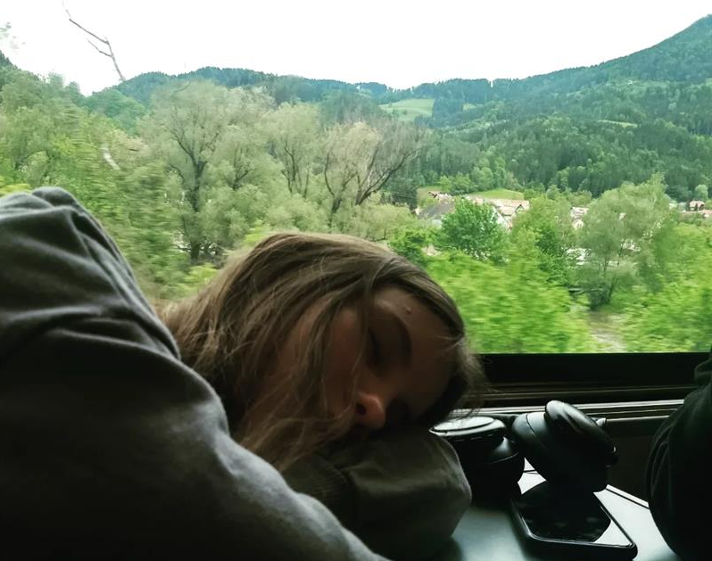
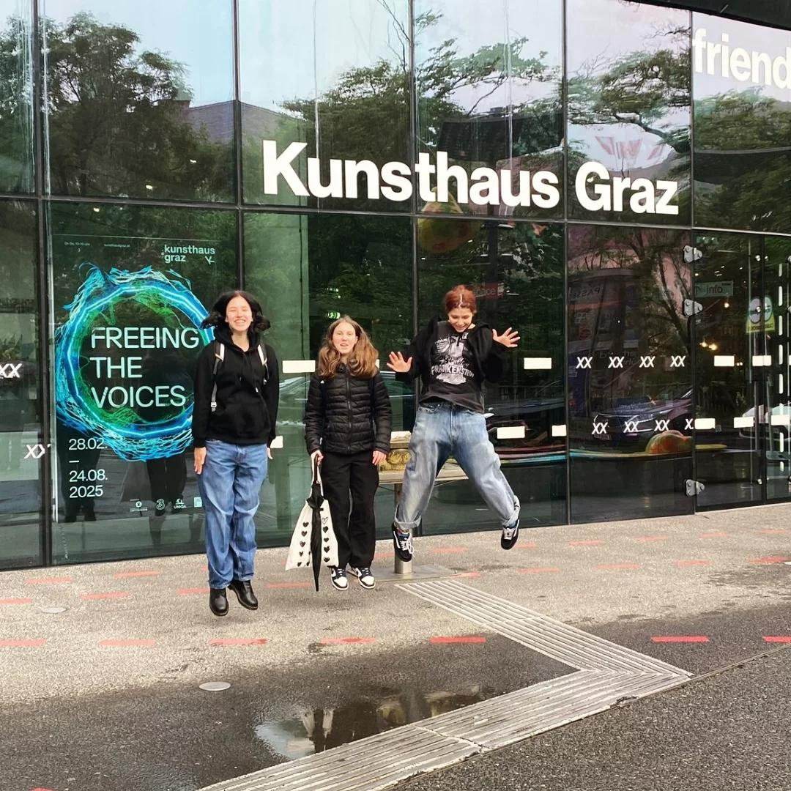
Mittwoch
Vormittag:
-wir sind um 9:00 Uhr aufgewacht und haben um 9:30 Uhr gefrühstückt
-wir packten unsere Sachen zusammen und verließen die Juffa
Nachmittag
--um 11 Uhr gingen wir ins Kunsthaus
-um 11:30 Uhr verließen wir das Kunsthaus und gingen frei in der Stadt spazieren, wo wir chinesisches Essen zum Mittagessen kauften
-um 13:00 Uhr trafen wir uns am Bahnhof und fahrten nach Hause

Slide 6
Personlice meinung
-Ich fand die Reise sehr cool.
-Die Sehenswürdigkeiten waren sehr schön und es hat Spaß gemacht, einen Teil von Österreich zu sehen, den ich noch nie gesehen hatte.
-Ich wünschte, wir hätten mehr Zeit dort verbracht und mehr von der Stadt gesehen, aber ich verstehe, dass es teurer gewesen wäre. Ich wünschte auch, wir hätten unsere Taschen irgendwo abstellen können und sie nicht die ganze Zeit tragen müssen, aber auch hier verstehe ich, dass das keine Option war.
-Ich habe die Reise wirklich genossen und danke den Lehrern, die sie möglich gemacht haben.

